Slide 1
板卡连接和git merge代码
卢天越

Slide 2
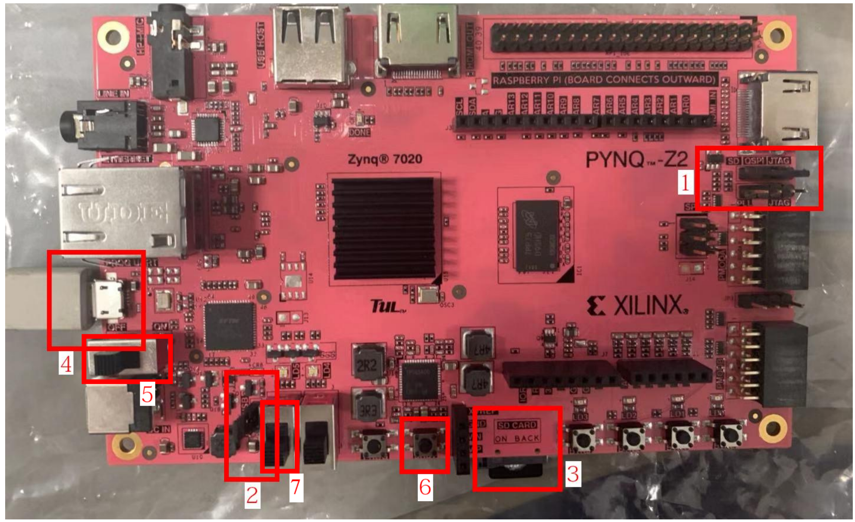

Slide 3
启动检查
1. 将开发板设置为 SD 卡启动：图示中的 1 设置的是开发板的启动方式。PYNQ-Z2 支持从 SD、QSPI 和 JTAG 启动。我们将跳线插到最左侧，选择用SD启动。板子上也有标明，最左侧是 SD 启动。请保证跳线跳在了最左侧的两根针上面。
2. 设置电源选项图示中的 2 设置的是开发板的供电方式。PYNQ 支持电源供电和 Micro-USB 供电。我们把跳线跳在 USB 这个选项上（靠上侧的两个针脚），用Micro USB直接供电。
3. 插入 SD 卡，图示中3的位置。注意插入方向，背面朝上，不要插反。
4. 插入 Micro-USB。Micro-USB 一端连接图示 4 位置，一端连接笔记本的 USB 口。 该线同时兼顾供电和传输数据的功能。
5. 设置 SW1 开关拨动图示 7 位置处的 SW1 开关到靠近板卡边缘一侧。该开关用于切换单核和双核。开关拨动到靠近板卡边缘一侧是单核。
6. 打开电源开关：打开图示 5 位置的电源开关，开发板上红色指示灯亮起，之后绿色的 Done 信号灯亮起。之后代表 NutShell 的 LED 灯 LD0 亮起 1 秒后熄灭，随后 Done 信号灯重新亮起，表明开发板已开始工作。 （部分开发板灯的颜色不同，亮起即可）
7. RESET 键：图示 6 位置为 reset 按键，板子上标记了 SRST 字样。按下该按键会让开发板重置。如果需要重新从开发板加电开始再执行一遍，可以按该按键。

Slide 4
minicom连接
1、检查VirtualBox是否连接到板卡
  设备->USB里面TUL选项打勾
  虚拟机Linux系统下存在/dev/ttyUSB1
2、配置minicom
  命令：sudo minicom –s
  A-Serial Device: /dev/ttyUSB1
  E-Bps/Par/Bits: 115200
  F-Hardware Flow Control: No
3、连接minicom
  命令：make minicom / sudo minicom
  看到命令提示符，输入loadboot
4、烧写sd卡
  sd卡插在读卡器里，读卡器插到电脑上被虚拟机获取
  命令：make floppy
  注意确保已经先用make all命令生成好操作系统镜像

Slide 5
P2 startcode的获取
我们推荐同学们通过如下方法获取P2的 start-code
  git checkout -b Project2
    在本地新建自己的Project2分支
  git fetch upstream Project2
    获取远程仓库中的更新
  git merge upstream/Project2
    将远程仓库的更新合并到当前所在的分支
  后续的Project的start-code也都可以用这种方式获取
如果git merge执行之后遇到报错，则可能需要手动合并部分代码

Slide 6
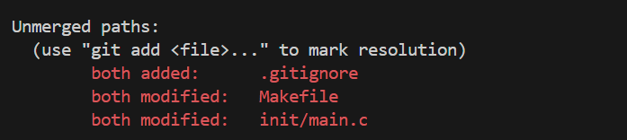
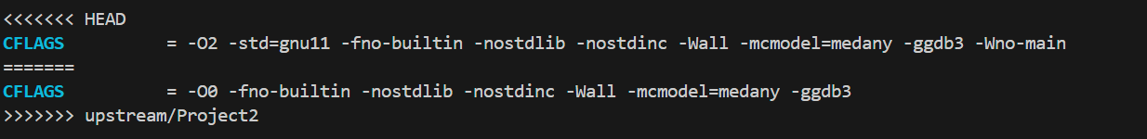
手动合并
git status
  查看当前未合并成功的文件
打开冲突文件，进行手动合并修改
找到特殊标记========
  按照实际需要修改
  修改完成后删除特殊标记
使用git add <产生冲突的文件名>和git commit命令完成修改的提交

